Slide 1
واکنشهای حاد آلرژیک وآنافیلاکسی
مرکز اورژانس تهران
حوزه آموزش و پژوهش

Slide 2
مراجع
Evidence Based Medicine
2009 UpToDate (Ver. 17.2)

Slide 3
اهداف
اهمیت موضوع
تظاهرات بالینی آنافیلاکسی
تشخیص و درمان آنافیلاکسی

Slide 4
اهمیت موضوع
شایع
شروع اغلب با تظاهرات آتیپیک
عدم تشخیص در اکثر موارد یا تشخیص دیر هنگام

Slide 5
مقدمه
اشتقاق واژه ”anaphylaxis“ از کلمات یونانی ”a“ یعنی ”علیه“ و ”phylaxis“ یعنی ”ایمنی و محافظت“ بمعنی لغوی ”فاقد محافظت (متضاد پروفیلاکسی)“ در سال 1902 توسط Portier و Richet
یک واکنش سیستمیک شدید و تهدید کننده حیات ناشی از آزاد شدن ناگهانی واسطه های فعال از ماست سل ها (در بافتها) یا بازوفیل ها (در گردش خون)

Slide 6
تعاریف
آلرژی
استعداد اکتسابی بروز واکنشهای آسیب رسان با واسطه ایمنی به مواد بطور طبیعی بیگناه
آتوپی
تمایل ژنتیک داشتن آلرژی
یک عامل مستعد کننده آنافیلاکسی؟

Slide 7
تعاریف
کهیر
برجستگیهای سطحی، چند شکل و خارش دار پوستی ناشی از گشاد شدن رگها و ادم در جلد (درمیس)
انژیوادم
تورم غیر گوده گذار با حدود مشخص ناشی از ادم ساختارهای عمقیتر (زیرجلد یا زیرمخاط) با مکانیزم های مشابه کهیر
بدون خارش یا خارش خیلی کم
شایعترین و اغلب اولین تظاهر آنافیلاکسی

Slide 8
تعریف عملی آنافیلاکسی
تظاهرات آلرژیک همراه با یک یا هر دو مورد زیر
اشکال در تنفس ناشی از ادم موضعی فارنکس یا هیپوفارنکس یا ناشی از برونکواسپاسم
ناپایداری همودینامیک (پره سنکوپ، سنکوپ، هیپوتانسیون ویا آریتمی)

Slide 9
واکنش آنافیلاکتوئید در برابر آنافیلاکسی
عدم نیاز به حساس سازی پیشین
بروز در اولین برخورد
سرعت بروز کمتر
بروز وابسته به دوز

Slide 10
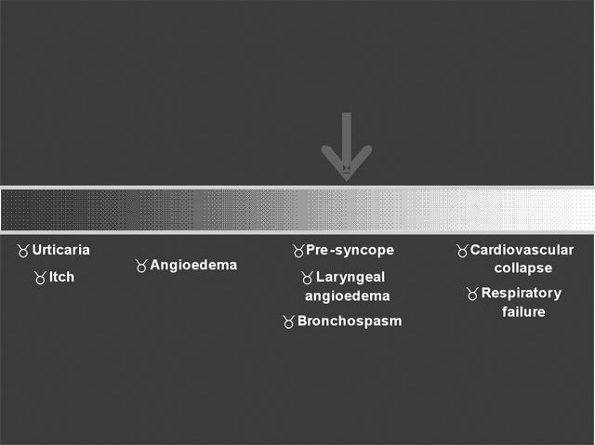
طیف بالینی تظاهرات آلرژیک
از این نقطه، واکنش را آنافیلاکتیک فرض کنید.

Slide 11
اتیولوژی آنافیلاکسی
مواد غذایی (شایعترین)
کودکان: تخم مرغ، شیر، سویا؛ کاهش بروز با گذشت سن
بزرگسالان: آجیل، ماهی و غذاهای دریایی؛ ماندگار با گذشت
سن
داروها
تقریباً هر دارویی
حشرات

Slide 12
اتیولوژی آنافیلاکسی
لاتکس
واکسن ها
خون و فرآورده های خونی
مایعات بیولوژیک

Slide 13
اتیولوژی آنافیلاکسی
فعالیت بدنی پاتوژنز و بروز نامعلوم
تشخیص و پیش بینی مشکل
همراهی احتمالاً بیش از نصف موارد با خوردن ماده ویژه ساعتها پیش از فعالیت (food-triggered, exercise-induced anaphylaxis)
ایدیوپاتیک
تشخیص پس از رد سایر علل
حدود 20% موارد

Slide 14
راههای تماس با لاتکس
پوستی: دستکش
مخاطی: کاندوم، اپلیکاتورها
تنفسی: استنشاق پودر دستکش
داخل رگی: کاتترها و پورت ها

Slide 15
تشخیصهای افتراقی
سنکوپ
بویژه وازوواگال یا وازودپرسور
سایر انواع شوک
سندرم های برافروختگی
کارسینوئید، پس از منوپوز، کارسینوم مدولاری تیروئید

Slide 16
تشخیصهای افتراقی
بیماریهای غیر عضوی
حمله پانیک، Munchausen، سندرم دیسفونکسیون طنابهای صوتی، هیستری
فئوکروموسیتوم
انژیوادم ناشی از مهار کننده هایACE یا کمبود مهار کننده C₁ استراز

Slide 17
تظاهرات بالینی
متنوع
درگیری سیستم های مختلف
پوست، دستگاه تنفسی، GI، سیستم قلبی- عروقی
درگیری دستگاه تنفسی و سیستم قلبی- عروقی دارای بیشترین اهمیت

Slide 18
تظاهرات بالینی
سیستم قلبی- عروقی
هیپوتانسیون؛ سیاهی رفتن چشمها (lightheadedness) یا پره سنکوپ؛ سنکوپ؛ آریتمی؛ آنژین
دستگاه تنفسی
ادم حلق دهانی، هیپوفارنکس ویا حنجره؛ برونکواسپاسم

Slide 19
تظاهرات بالینی
GI
تهوع/استفراغ؛ اسهال؛ کرامپ
پوست
برافروختگی؛ قرمزی؛ خارش؛ کهیر؛ انژیوادم
CNS
سردرد؛ کنفوزیون؛ تغییر وضعیت هوشیاری

Slide 20
فراوانی بروز علایم و نشانه ها
فراوانی | علامت/نشانه
60-40% | رویهمرفته | تنفسی
50-45% | تنگی نفس؛ ویز
60-50% | انژیوادم راه هوایی فوقانی
20-15% | رینیت
35-30% | هیپوتانسیون؛ سیاهی رفتن چشمها؛ سنکوپ | قلبی- عروقی
25-20% | تهوع/استفراغ؛ اسهال؛ کرامپ | شکمی

Slide 21
فراوانی بروز علایم و نشانه ها
فراوانی | علامت/نشانه
90% | رویهمرفته | پوستی
90-85% | کهیر ویا انژیوادم
55-45% | برافروختگی
5-2% | خارش بدون بثورات
8-5% | سردرد | متفرقه
6-4% | درد پشت جناغ
2-1% | تشنج

Slide 22
مراقبت پیش بیمارستانی
تأکید روی ABC
اداره راه هوایی
اکسیژن
اپی نفرین، آنتی هیستامین ها، کریستالوئید وریدی، ß آگونیست استنشاقی
کورتیکوستروئیدها؟
گلوکاگن درصورت عدم پاسخ کافی به اپی نفرین بویژه در حضور بلوک ß

Slide 23
مراقبت اولیه
تریاژ سریع و پایدارسازی اولیه
اندازه گیری و مانیتورینگ علایم حیاتی، قلبی و POM حتی در موارد خفیف
اداره سریع راه هوایی درصورت نیاز
یک تاریخچه مناسب و شرح ماوقع
بیماریها (آسم) و داروهای مصرفی (ß بلوکرها)

Slide 24
مراقبت اولیه
ازدست دادن تا 30% حجم گردش خون در 10 دقیقه اول
فقدان تظاهرات پوستی برضد تشخیص ولی نه رد کننده آن
تشخیص صرفاً بالینی

Slide 25
خط اول درمان
ABC
اپی نفرین
اکسیژن
کریستالوئید وریدی
1 lit در بزرگسالان و 20 ml/kg برای کودکان و تکرار یک بار در بزرگسالان و دو بار در کودکان درصورت نیاز
آلودگی زدایی
بجز شستشوی معده به منظور حذف آلرژن غذایی

Slide 26
نکات ABC
لوله تراشه کوچکتر از معمول
دردست داشتن یک راه جراحی جایگزین
شناسایی شوک در مراحل نخستین

Slide 27
اپی نفرین
خط اول درمان
تجویز بسیار کمتر از موارد لازم
فقدان منع مصرف مطلق
احتیاط درصورت بلوک ß یا حساسیت شدید به سولفیت ها

Slide 28
اپی نفرین
تحریک α
↑مقاومت عروق محیطی؛ ↓انژیوادم
تحریک ß₁
آثار اینوتروپ و کرونوتروپ مثبت
تحریک ß₂
برونکودیلاتاسیون؛ ↑تولید cAMP داخل سلولی ← ↓آزادسازی واسطه های التهابی از ماست سل ها و بازوفیل ها

Slide 29
اپی نفرین
IM (خارج ران) بجای SQ
بزرگسالان: 0.3-0.5 mg(0.3-0.5 ml از محلول 1:1000 یا 3-5 ml از محلول 1:10,000)
کودکان: 0.01 mg/kg، حداکثر 0.3 mg (0.01 ml/kg از محلول 1:1000 یا 0.1 ml/kg از محلول 1:10,000)
قابل تکرار هر 5 دقیقه درصورت عدم پاسخ یا عود علایم
شروع انفوزیون وریدی درصورت تشدید علایم

Slide 30
اپی نفرین IV
خطر بروز آریتمی های کشنده، MI ویا ICH بویژه درصورت عدم رعایت دوز، رقت یا سرعت مناسب
درصورت وجود شوک یا هیپوتانسیون
100 µg از محلول 1:100,000 در عرض 10-5 دقیقه (دوز یکسان برای کودکان و بزرگسالان)
0.1 ml از محلول 1:1000 داخل 9.9 ml نرمال سالین یا 1 ml از محلول 1:10,000 داخل 9 ml نرمال سالین
کاهش سرعت یا قطع انفوزیون درصورت بروز درد قفسه سینه یا آریتمی؛ شروع مجدد با سرعت کمتر پس از بهبودی درد سینه یا آریتمی

Slide 31
آنافیلاکسی و ß بلوکرها
احتمال بروز بدتر آنافیلاکسی
احتمال کاهش پاسخ به اپی نفرین
احتمال برجسته شدن تحریک α و تحریک رفلکسی واگ
↑آزادسازی واسطه ها، برونکوکنستریکسیون، برادیکاردی و وازوکنستریکسیون کرونری
نصف کردن دوز اپی نفرین
گلوکاگن بجای اپی نفرین

Slide 32
راههای دیگر تجویز اپی نفرین
تزریق داخل جلدی نصف دوز IM در محل آنتی ژن (مثلاً محل نیش)
تزریق زیر زبانی درصورت عدم دسترسی عروقی
راه داخل تراشه
3-5 ml از محلول 1:10,000
0.2 ml/kg (حداکثر 5 ml) از محلول 1:10,000
نبولایز استنشاقی

Slide 33
خط دوم درمان
شروع آهسته اثر
بهیچ وجه جایگزیدی برای اپی نفرین نیستند.
داروهای کمکی
پیشگیری
آنتی هیستامین ها
کورتیکوستروئیدها
برونکودیلاتورهای استنشاقی
گلوکاگن

Slide 34
آنتی هیستامین ها
دیفن هیدرامین وریدی 50 mg (1 mg/kg تا حداکثر 50 mg برای کودکان)
کلرفنیرامین وریدی 10 mg(0.2 mg/kg حداکثر 10 mg برای کودکان)
کلماستین وریدی 2 mg(1 mg برای کودکان 12-6 ساله)
پرومتازین عضلانی 25 mg (فقط برای بزرگسالان)

Slide 35
آنتی هیستامین ها
بلوک توام H₁ وH₂
رانیتیدین وریدی 50 mg (1 mg/kg تا حداکثر 50 mg برای کودکان)
سایمتیدین وریدی 300 mg(4-8 mg/kg تا حداکثر 200 mg برای کودکان)
ممنوع در سالمندان (عوارض جانبی)، بیماریهای متعدد (تداخل با بسیاری از داروها)، اختلال کلیوی ویا کبدی و درصورت بلوک ß (طولانی کردن متابلیسم ß بلوکرها و آنافیلاکسی)

Slide 36
کورتیکوستروئیدها
شروع اثر 6-4 ساعت بعد (حتی درصورت تزریق وریدی)
پیشگیری از آنافیلاکسی راجعه
متیل پردنیزولون وریدی 125 mg (2 mg/kg تا حداکثر 125 mg برای کودکان)
هیدروکورتیزون وریدی 300 mg (5 mg/kg تا حداکثر 300 mg برای کودکان)
احتباس مایعات

Slide 37
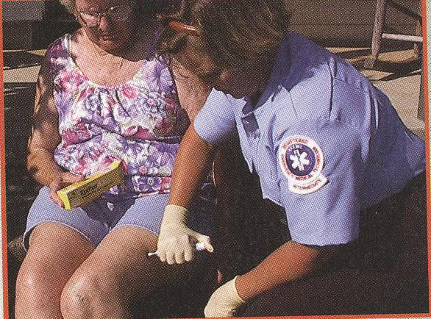
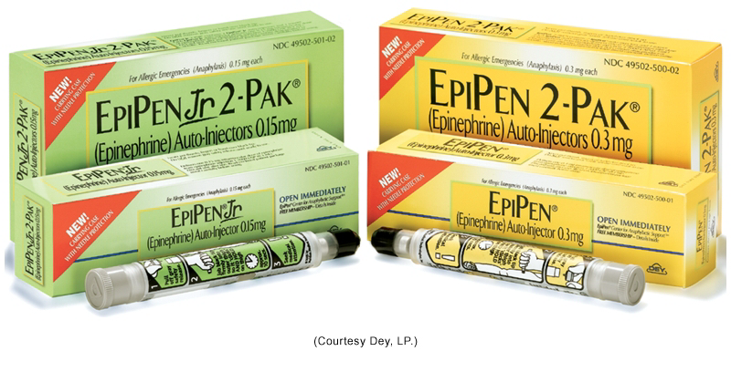
اپی نفرین خود تزریق
حمل حداقل 2 عدد توسط فرد high risk
EpiPen®: حاوی 0.3 ml از محلول 1:1000 (0.3 mg)؛ برای بزرگسالان
EpiPen® Jr: حاوی 0.3 ml از محلول 1:2000 (0. 15 mg)؛ برای کودکان

Slide 38
خلاصه
آگاهی جهت تشخیص بموقع و درست آنافیلاکسی
درمان درست آنافیلاکسی
نداشتن ترس از استفاده بموقع و درست اپی نفرین
تعیین تکلیف درست بیمار در بخش اورژانس جهت ↓ مرگ و میر ناشی از آنافیلاکسی راجعه

Slide 39
آلرژی و آنافیلاکسی
؟

